Slide 1


UČENIČKA ZADRUGA
ISTARSKI VRHI
O P R T A LJ – P O R T O L E
REPUBLIKA HRVATSKA ISTARSKA ŽUPANIJA
šk. god. 2017./2018.

Slide 2


„U carstvu kestena”

Slide 3


Cilj projekta:
Istražiti važnost kestena
u životu našega kraja i
prezentirati široj javnosti
svoje aktivnosti, proizvode i
zaključke u cilju očuvanja
nematerijalne kulturne
baštine.

Slide 4


Aktivnosti

Slide 5

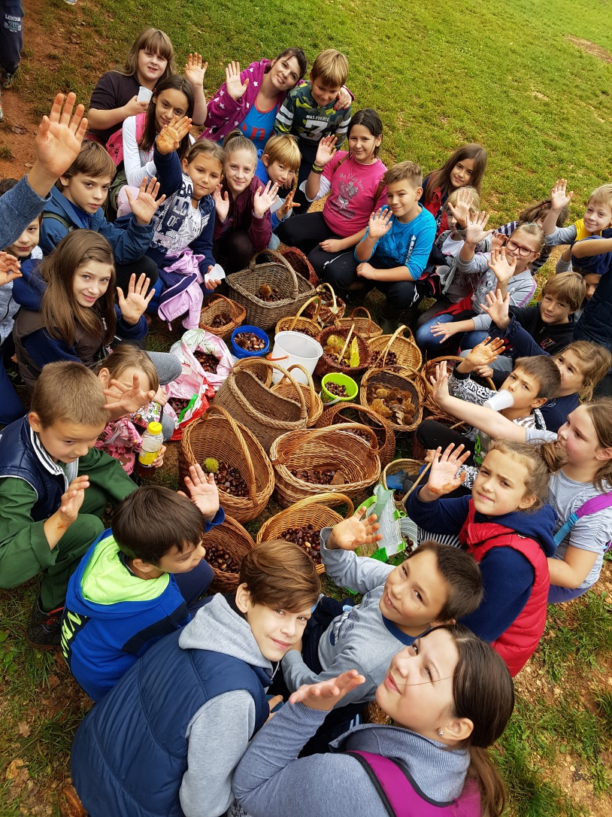
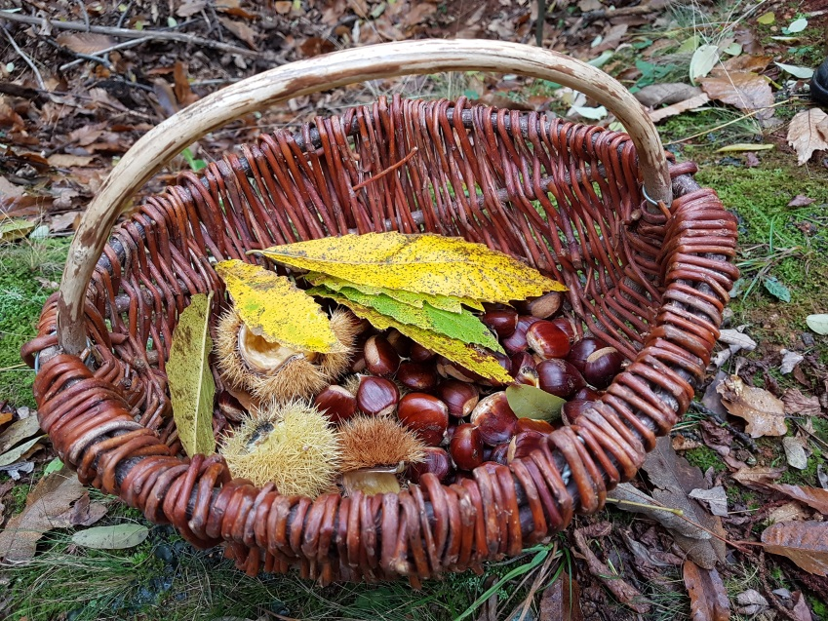
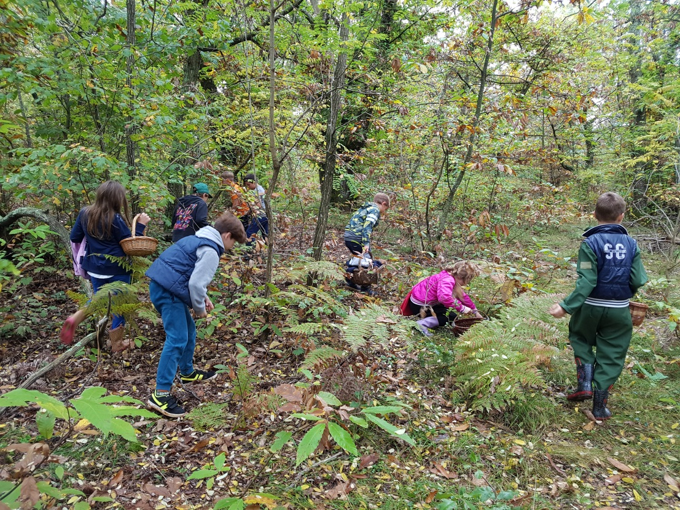
SAKUPLJANJE KESTENA
Jednog jesenskog jutra čizme smo navukli
i u berbu kestena se odvukli.

Slide 6

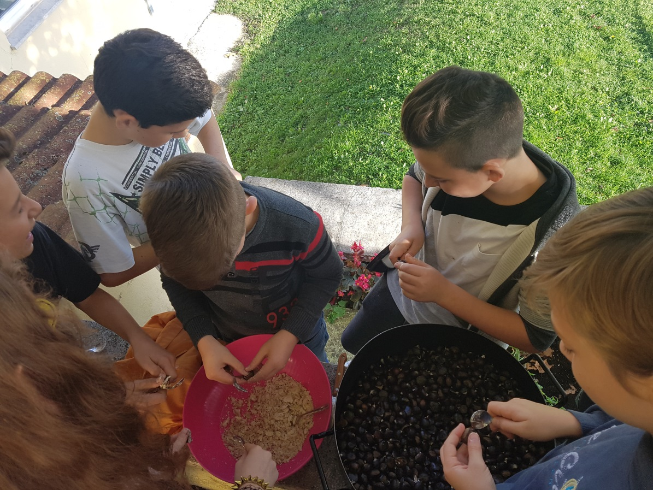
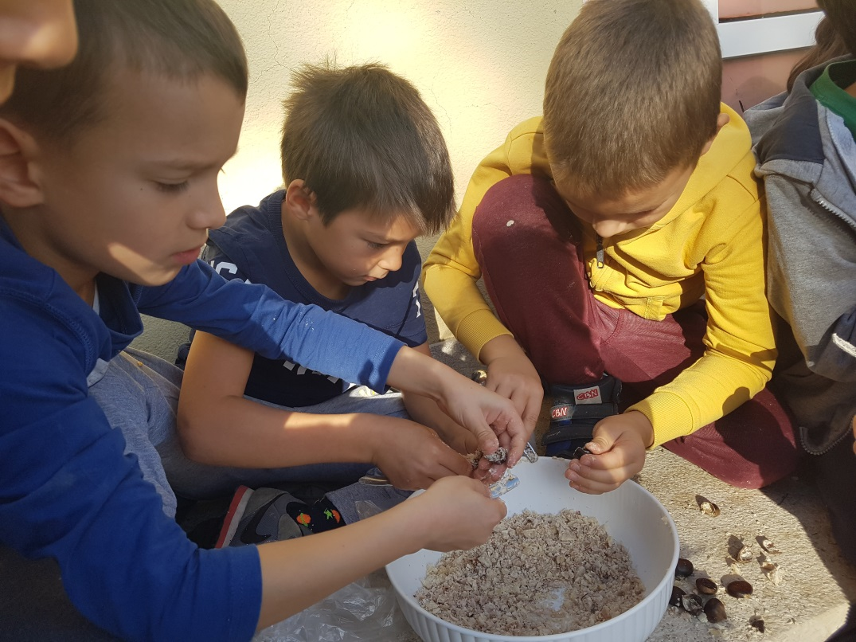
KUHANJE, ČIŠĆENJE KESTENA I ZAMRZAVANJE PIREA
Kad se male ruke slože
Očistiti sve kestene se može..

Slide 7

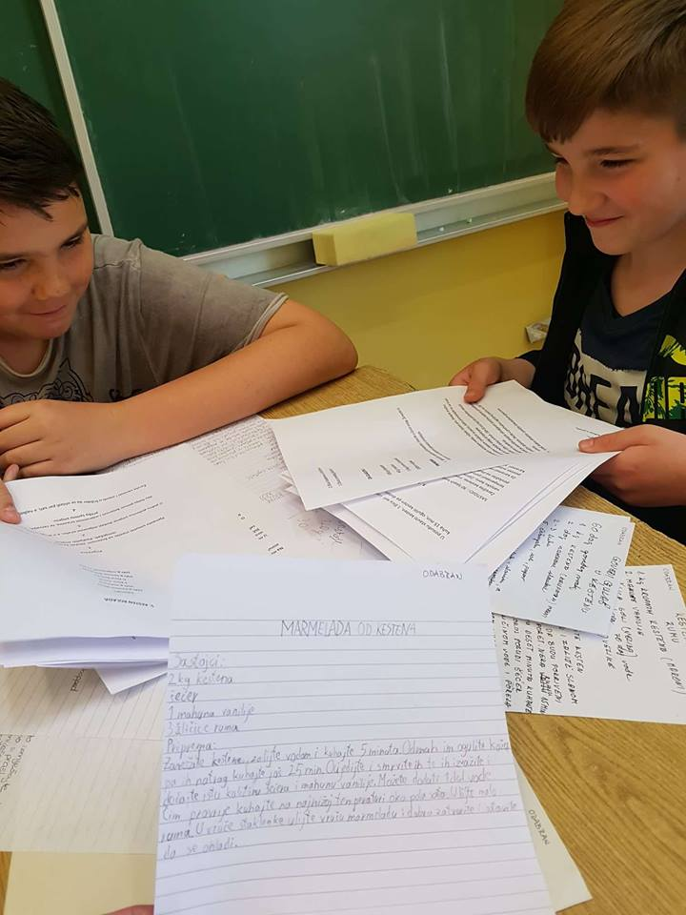
PRIKUPLJANJE RECEPATA OD KESTENA
Kesten u marmeladi,
torti ili roladi
Sve nam dobro zvuči,
pa sad ti odluči!!!

Slide 8

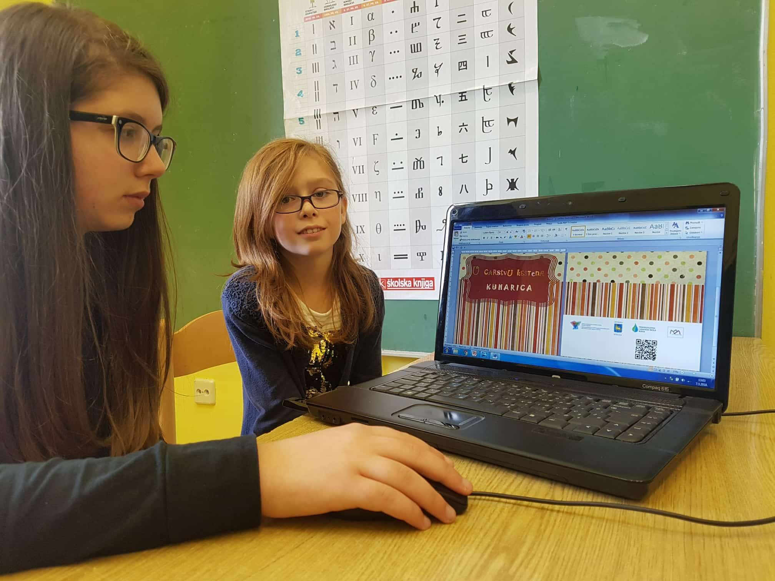
PRIPREMANJE I TISKANJE KUHARICE
Priprema za tisak nije laka stvar.
No isplatilo se,
bit će to nekome
lijepi dar.

Slide 9
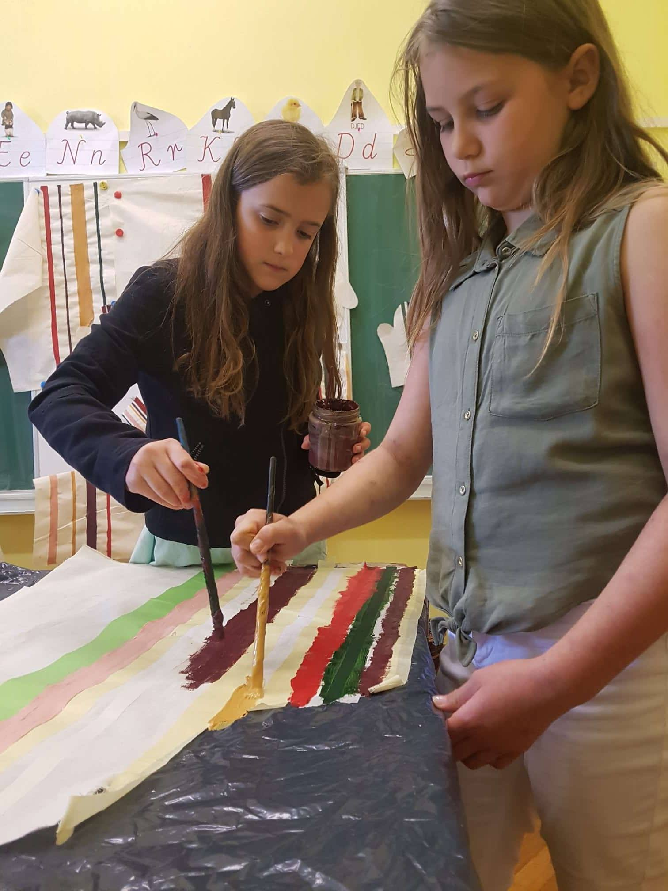
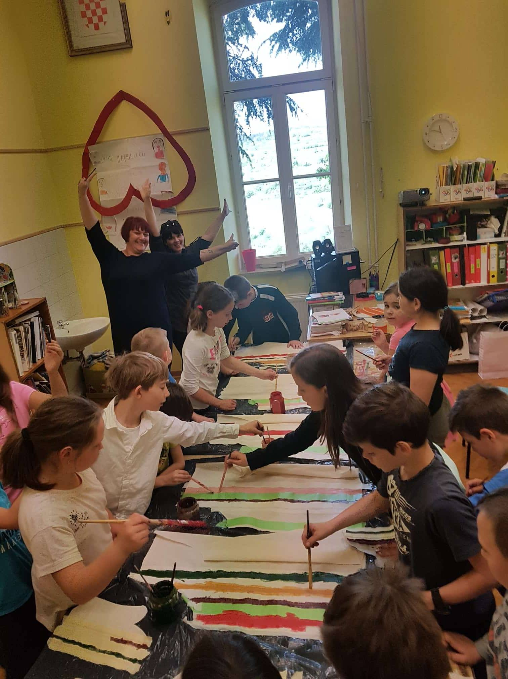
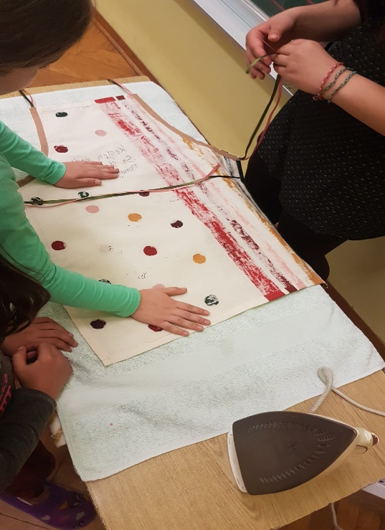
IZRADA UPORABNIH PREDMETA NA TEMU KESTENA
Oslikati kuhače te sašiti pregače i hvataljke bilo je lako, ali to ne može baš svatko.

Slide 10
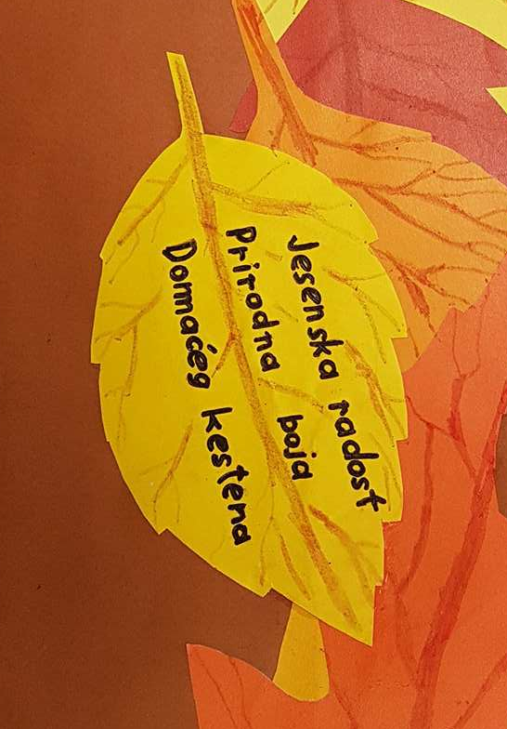
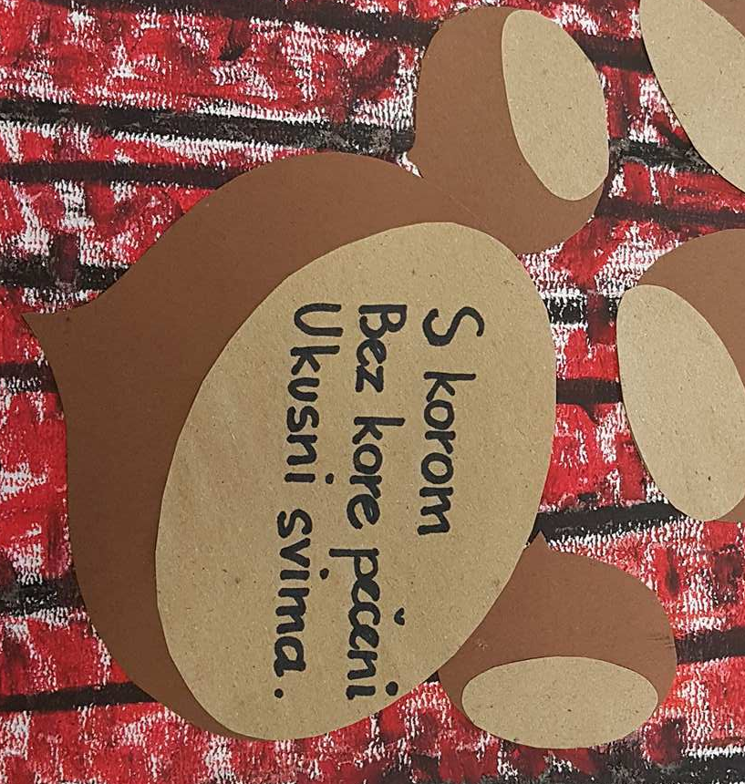
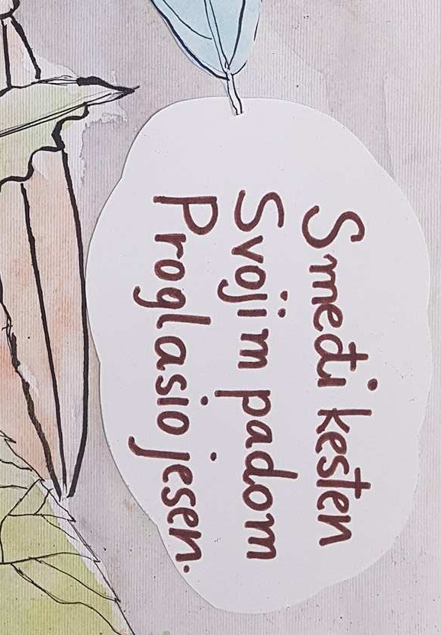
PISANJE HAIKU POEZIJE NA TEMU KESTENA

Slide 11

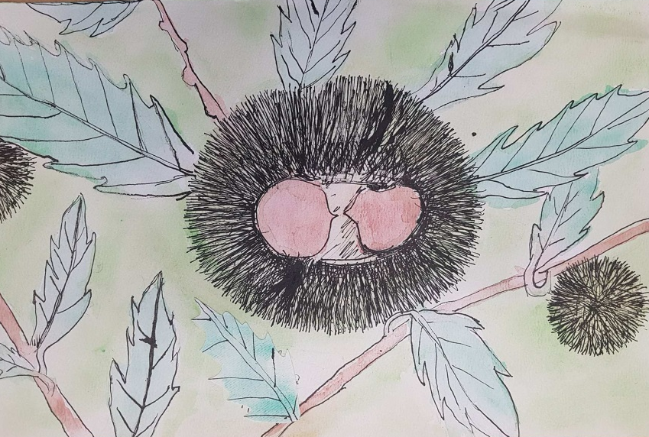
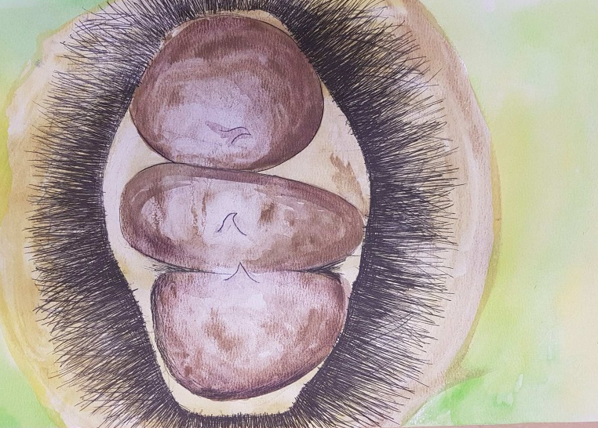
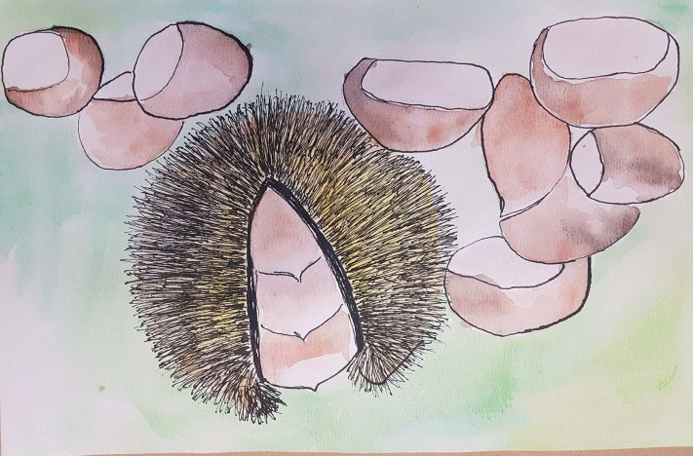
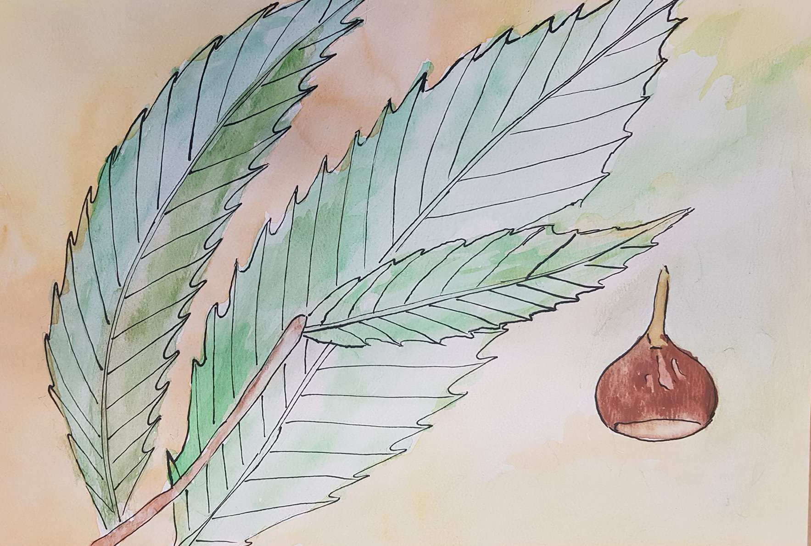
IZRADA LIKOVNIH RADOVA NA TEMU KESTENA

Slide 12
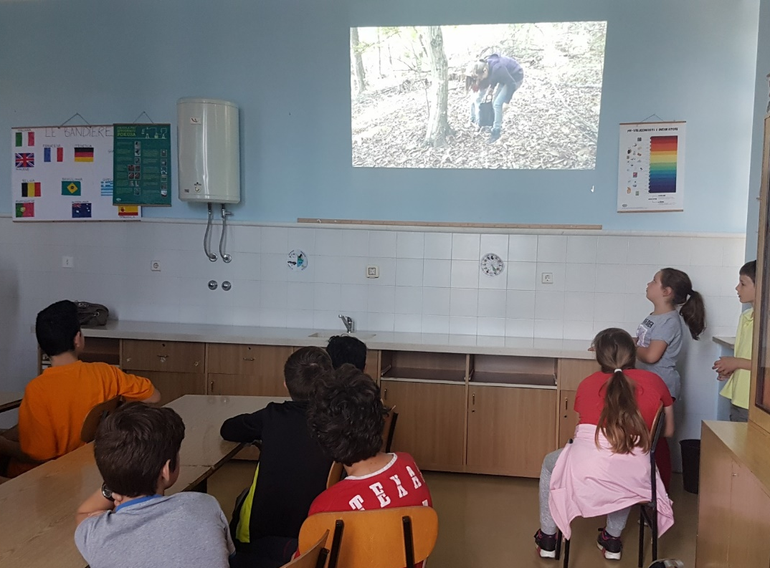
GLEDANJE DOKUMENTARACA O LJEKOVITIM SVOJSTVIMA KESTENA

Slide 13

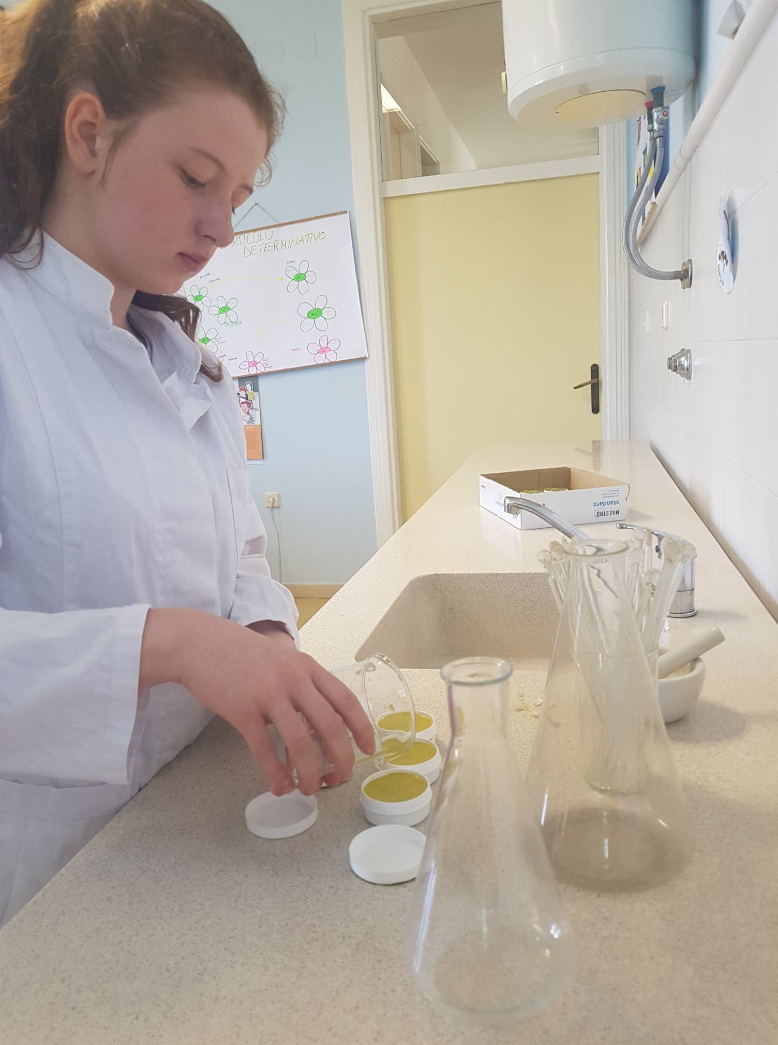
IZRADA MELEMA OD KESTENA
U maslinovo ulje i kesten dodaj pčelinji vosak te za bolji miris eterično ulje cedra.

Slide 14

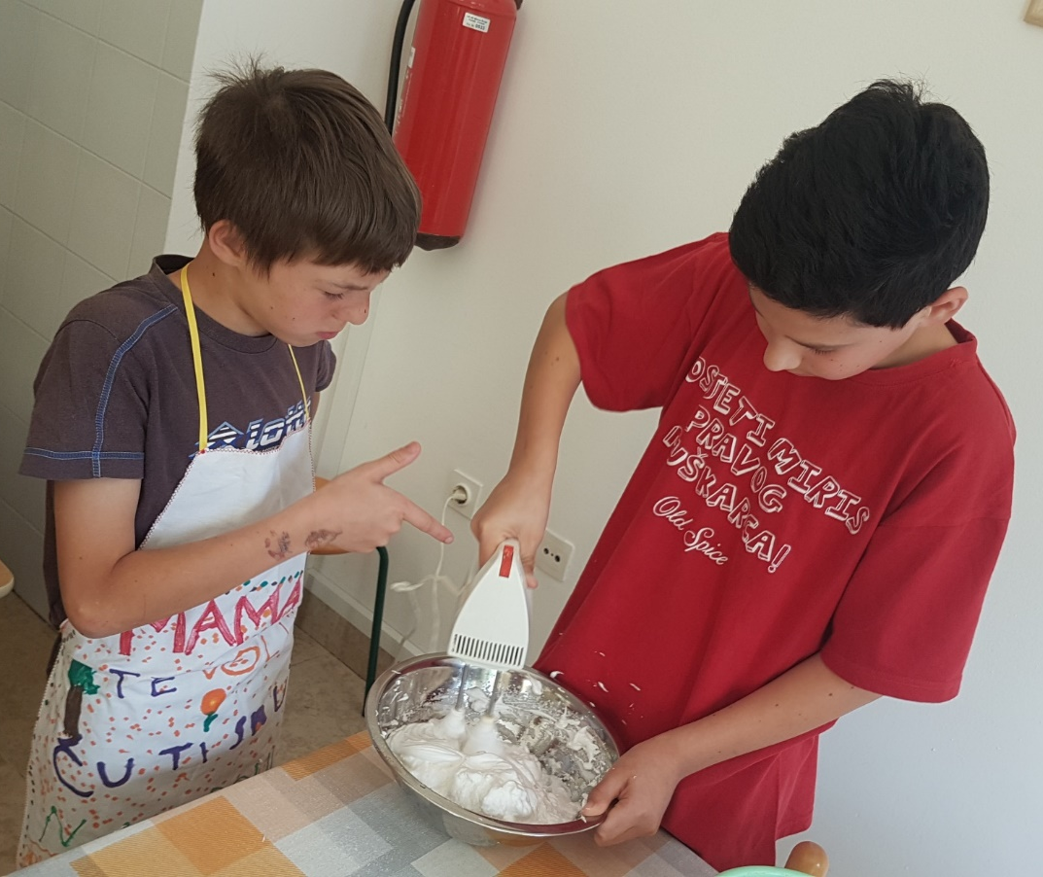
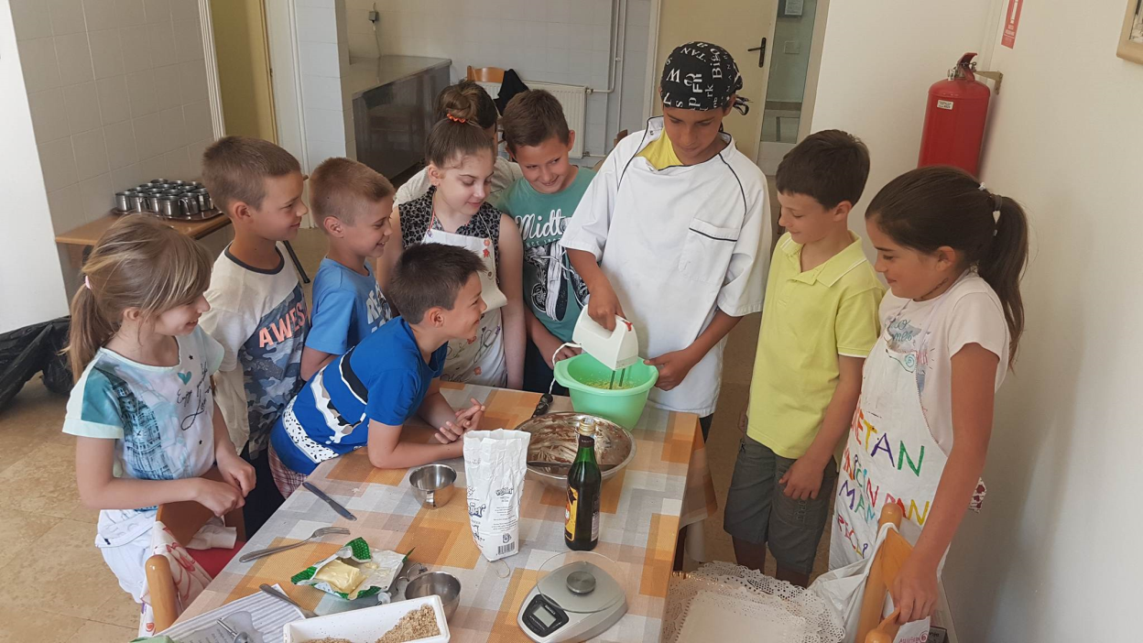
IZRADA KOLAČA OD KESTENA
Recepte iz naše kuharice isprobali smo u školi,
kolače koje smo ispekli svako voli..

Slide 15

Završni proizvodi

Slide 16

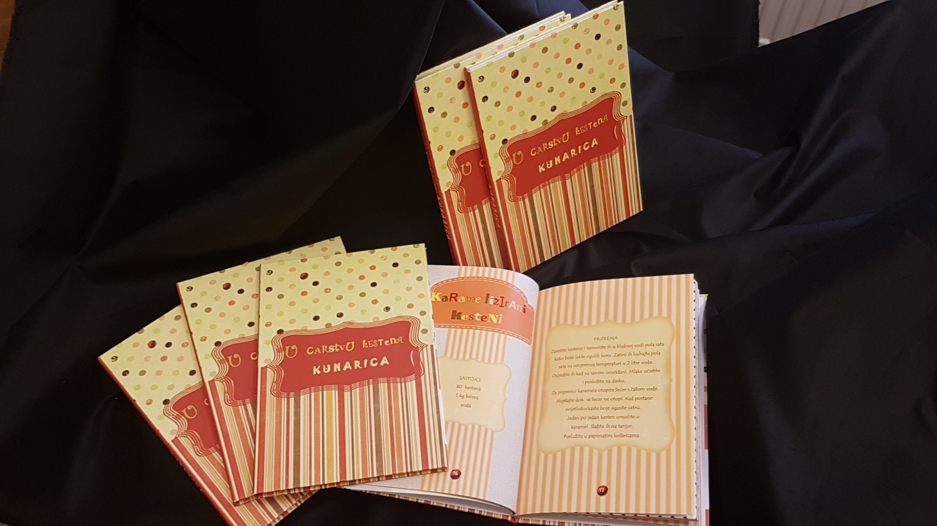
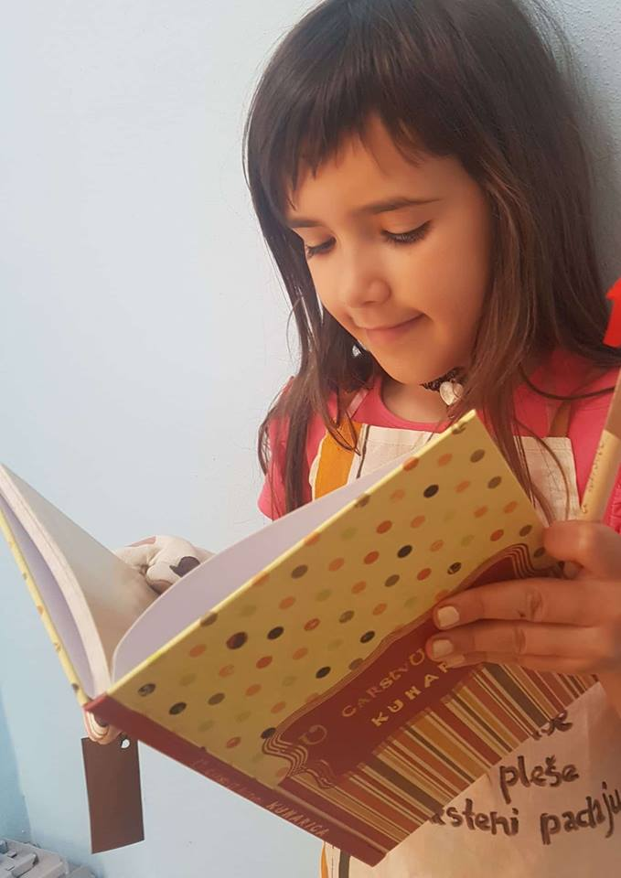

KNJIGA RECEPATA NA BAZI JELA OD KESTENA NA
HRVATSKOM, ENGLESKOM I TALIJANSKOM JEZIKU
Kuharica
sadrži 11 recepata
prevedenih na talijanski
i engleski jezik, haiku pjesme
i likovne radove.
Tiskana je u 150
primjeraka.

Slide 17
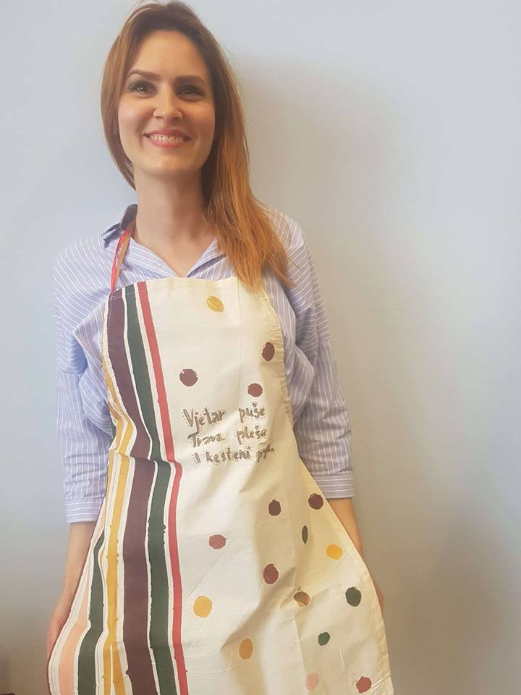
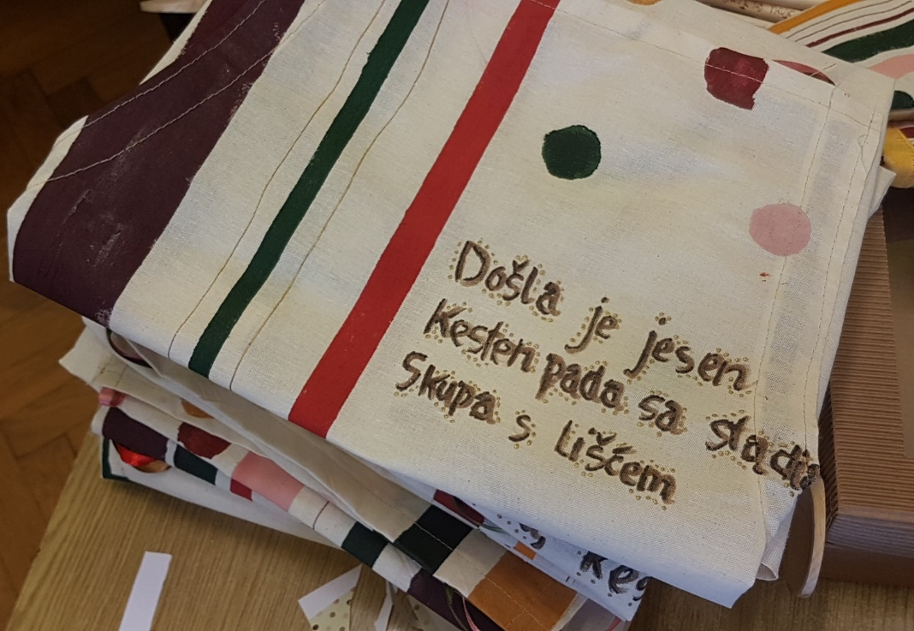
PREGAČE ZA ODRASLE
Unikatne pregače obogaćene haiku stihovima uljepšat će vaše pripremanje slastica.

Slide 18
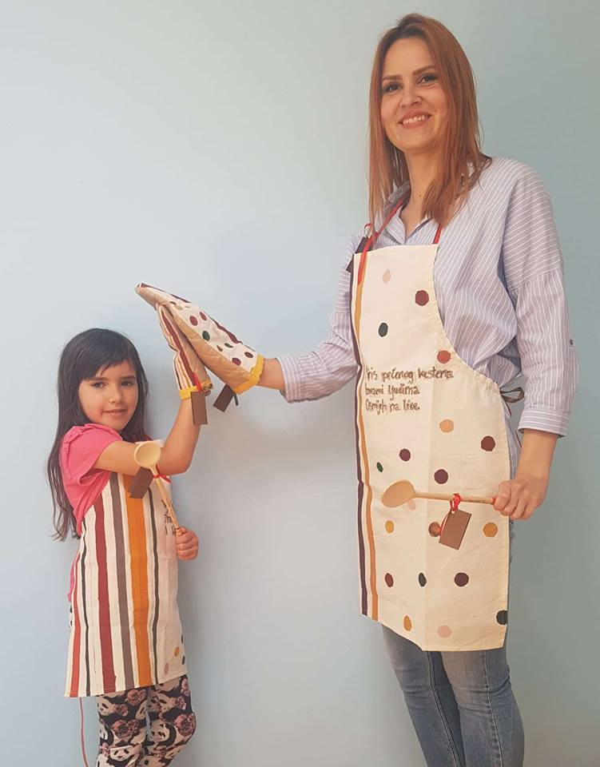

I za vaše najmlađe spremne su pregače
uljepšane haiku stihovima o kestenu.
DJEČJE PREGAČE

Slide 19
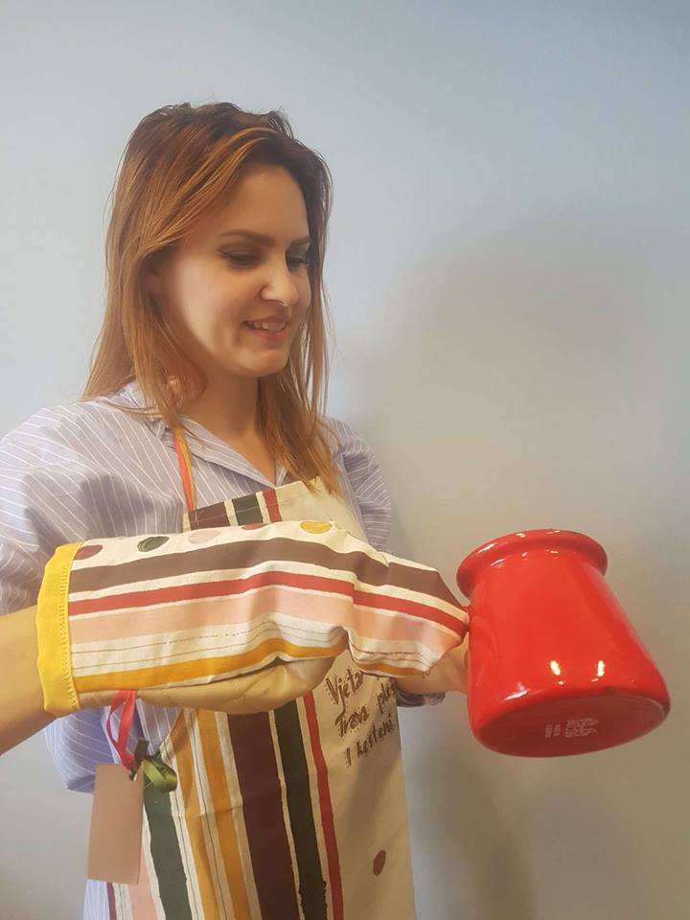
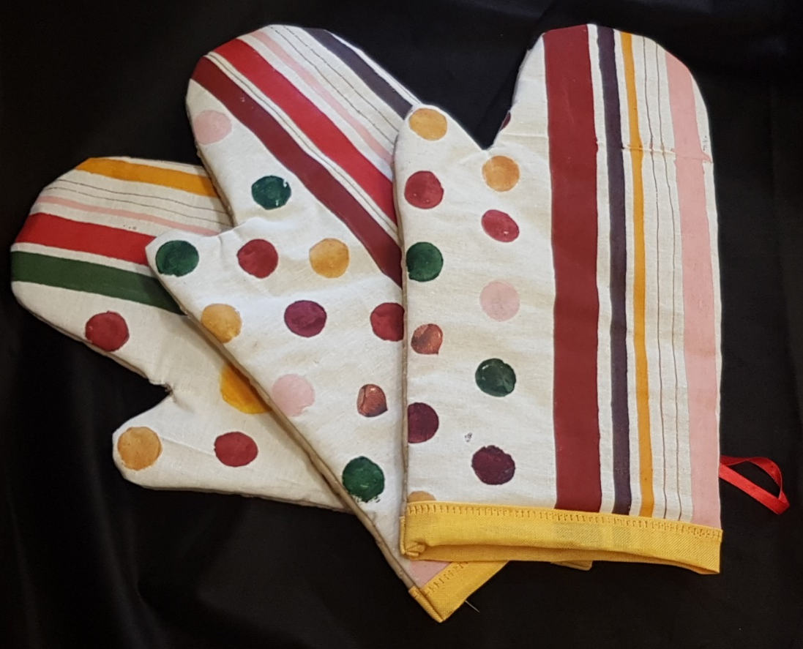
HVATALJKE ZA ODRASLE
Olakšat će vam vađenje toplih kolača iz pećnice, ali i svakodnevne radnje u kuhinji.

Slide 20
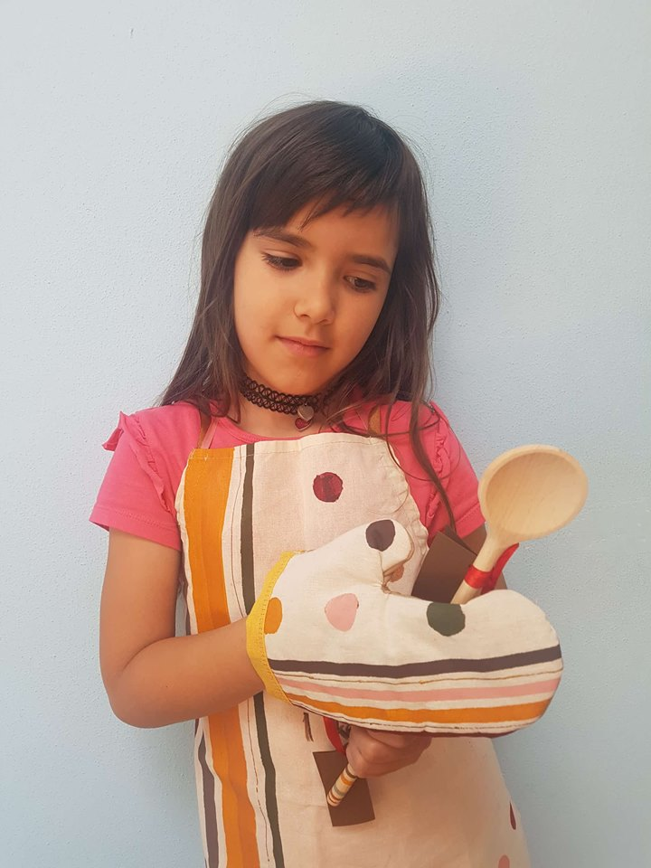
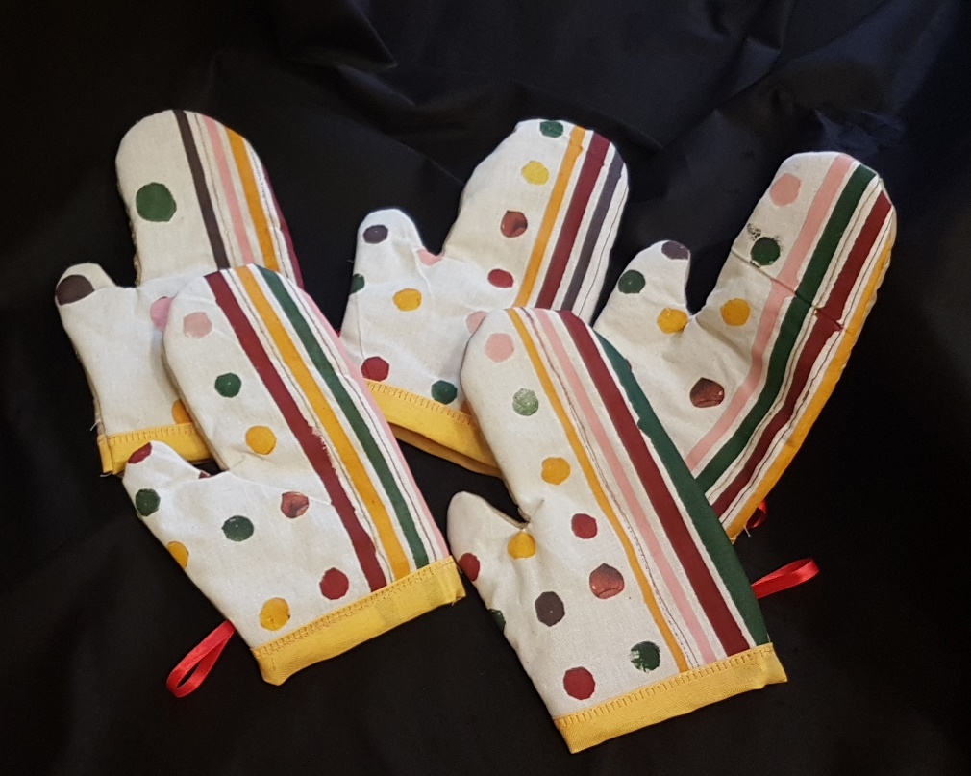
DJEČJE HVATALJKE
I najmanje ručice uz dobru zaštitu mogu biti od velike pomoći u kuhinji.

Slide 21
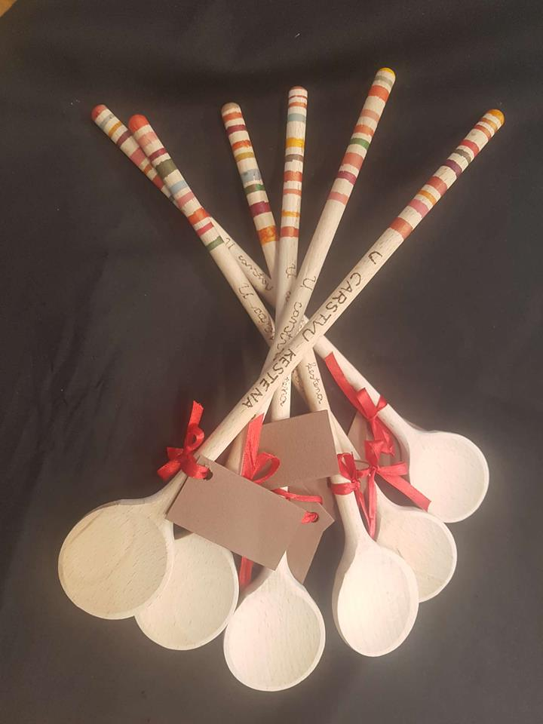
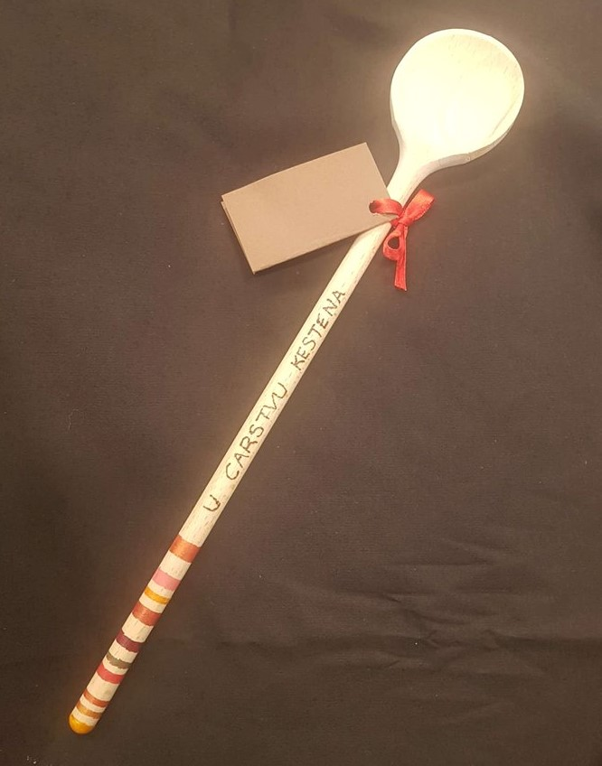
KUHAČE
KUHAČE
Svako će jelo ispasti bolje
uz našu kuhaču i malo dobre volje.

Slide 22
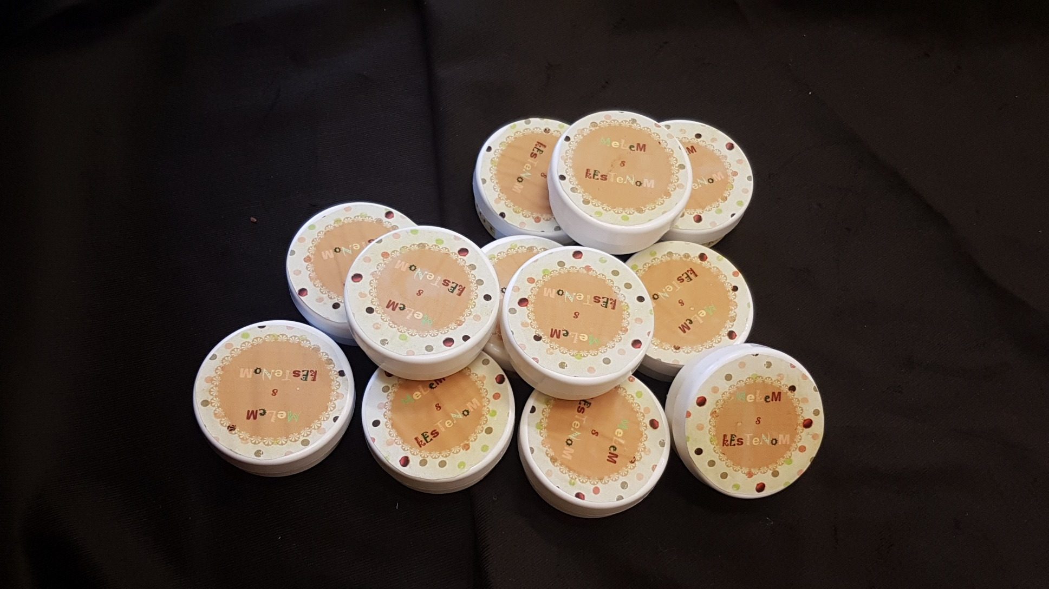

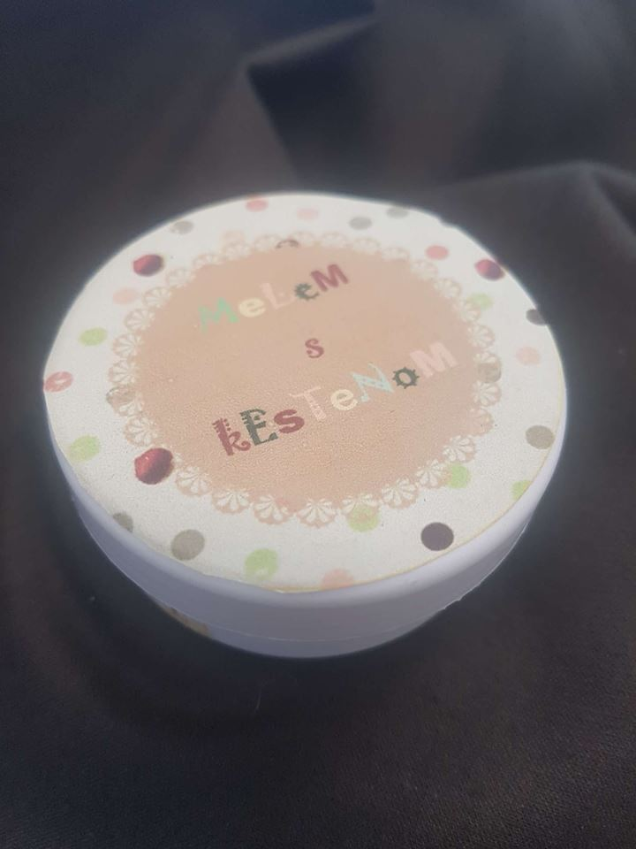
MELEM
Za bolju cirkulaciju i lijepu kožu nanesite melem u tankom sloju.

Slide 23
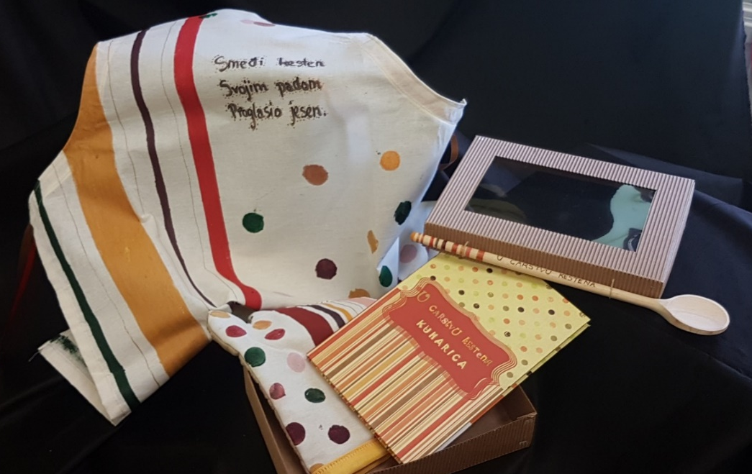

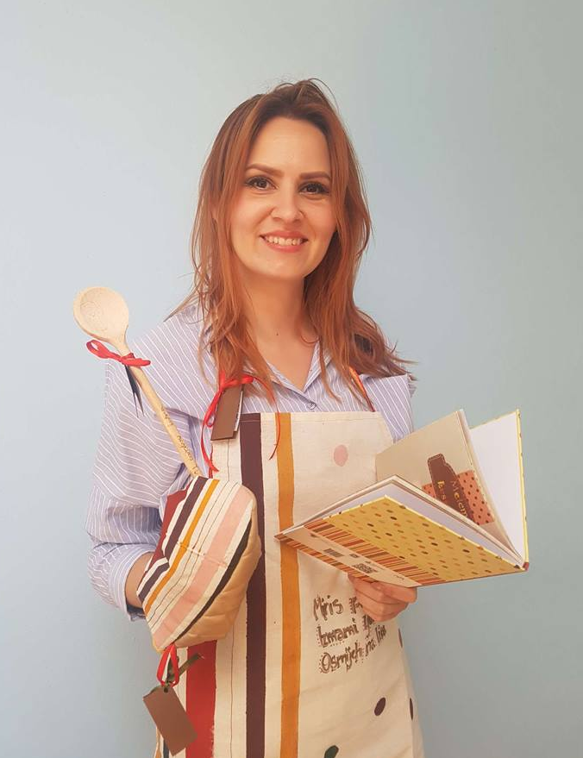
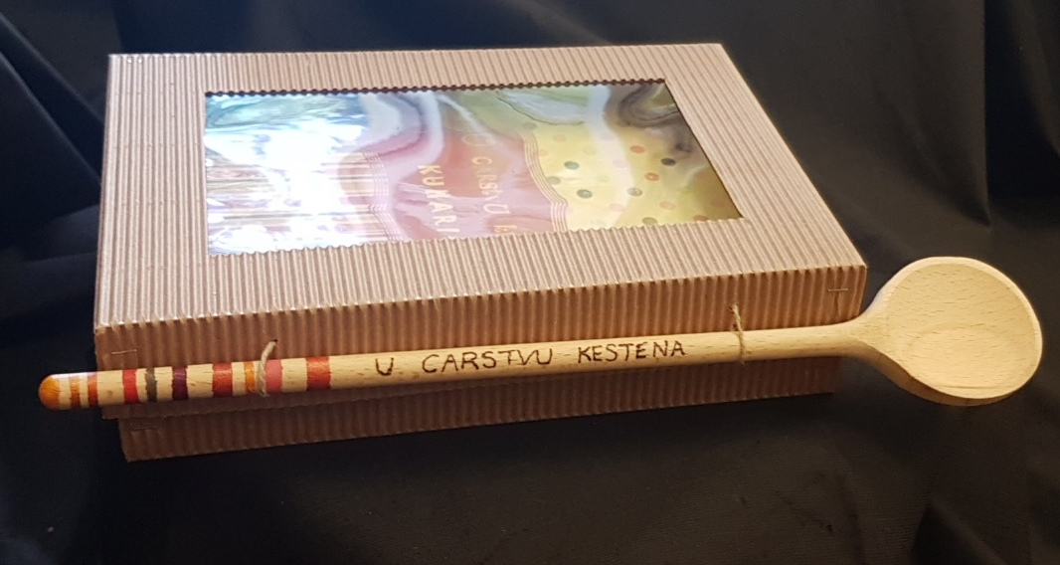
POKLON SET
„ U carstvu kestena”
Sadržaj seta:
Kuharica
Pregača
Kuhača
Hvataljka
Kutija

Slide 24

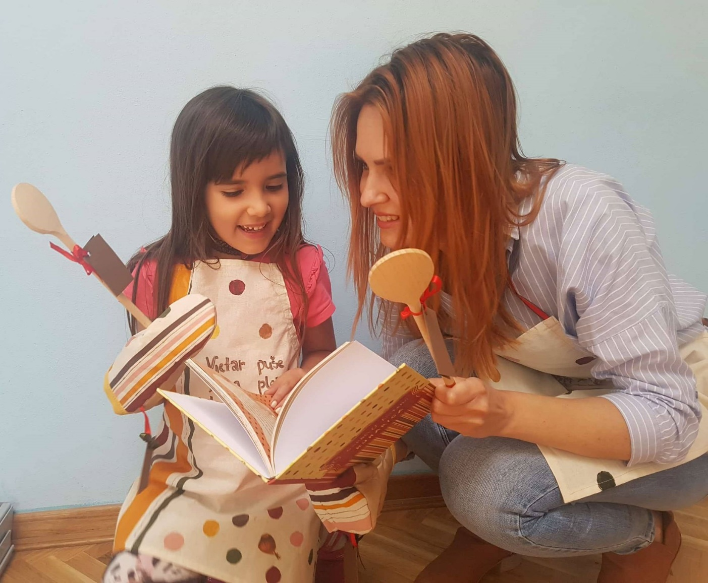
POKLON SET
„ Za velike i male”
Sadržaj seta:
Kuharica
Pregača za odrasle
Dječja pregača
Kuhača velika i mala
Hvataljka za odrasle
Dječja hvataljka
Kutija

